Slide 1
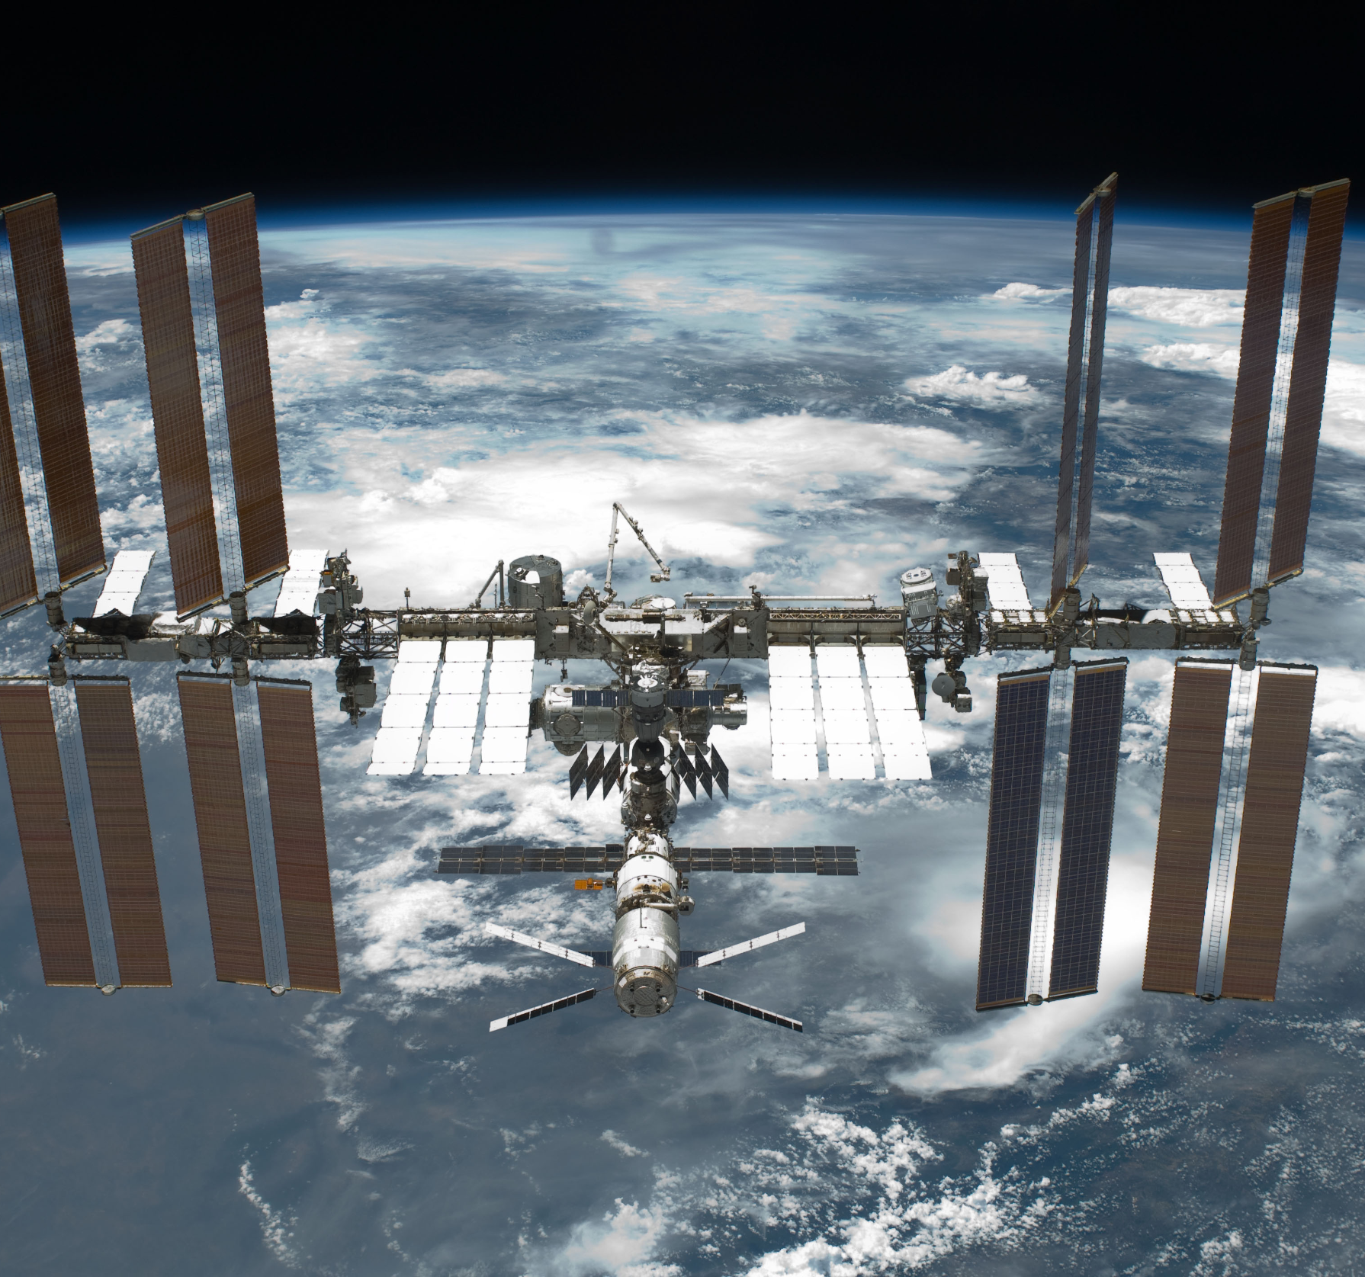
Wizualizacja aktualnej pozycji Międzynarodowej Stacji Kosmicznej na mapie
Klaudia Gruszkowska
Bartosz Jamroży
Agata Kaczmarek

Slide 2

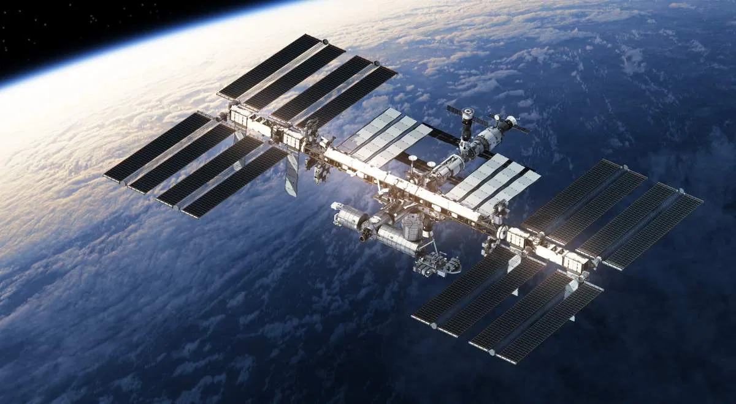
O czym jest nasz projekt
Wizualizacja aktualnej pozycji Miedzynarodowej Stacji Kosmicznej na mapie, ​
Zdjęcia astronautów aktualnie przebywających na ISS,​
Data następnego przelotu nad wybranym miastem​

Slide 3
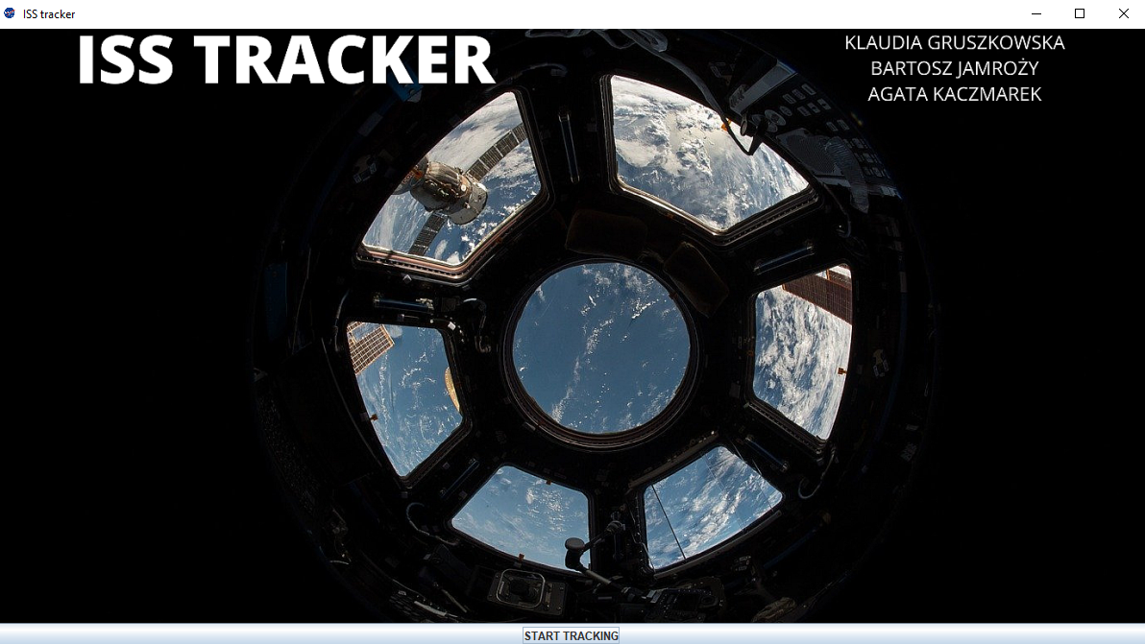

Slide 4
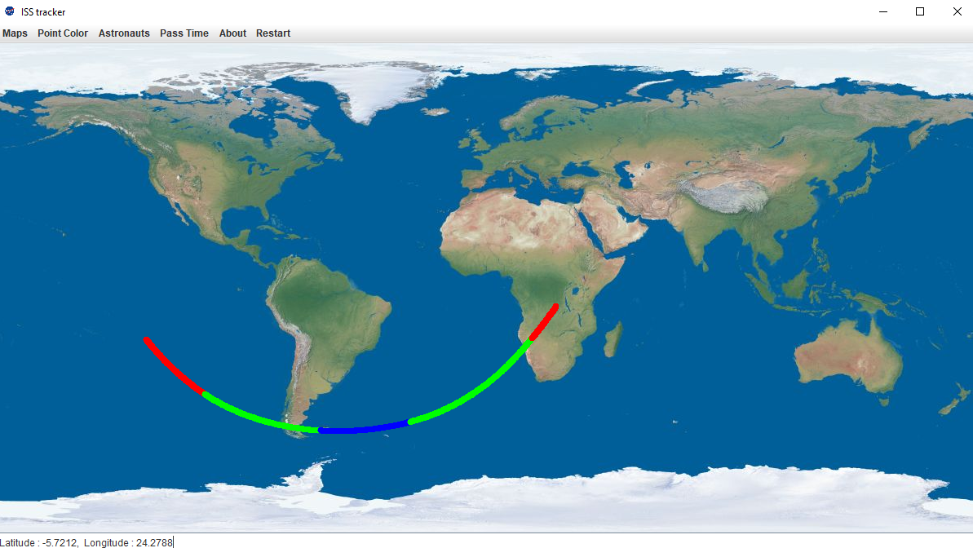

Slide 5
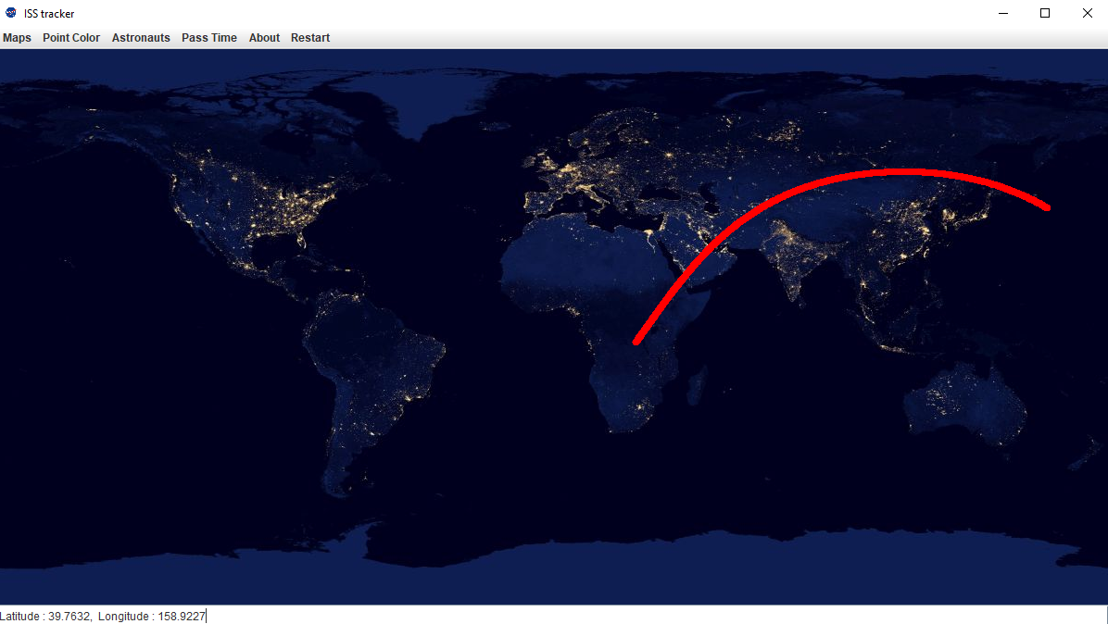

Slide 6
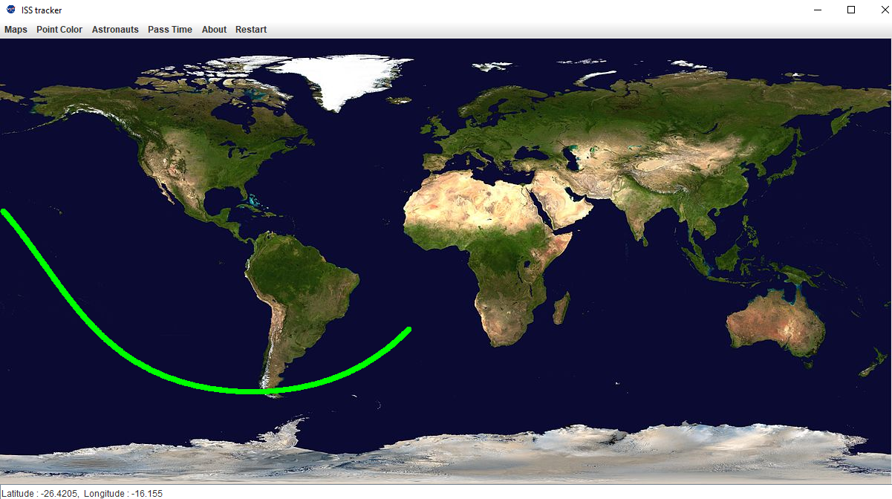

Slide 7
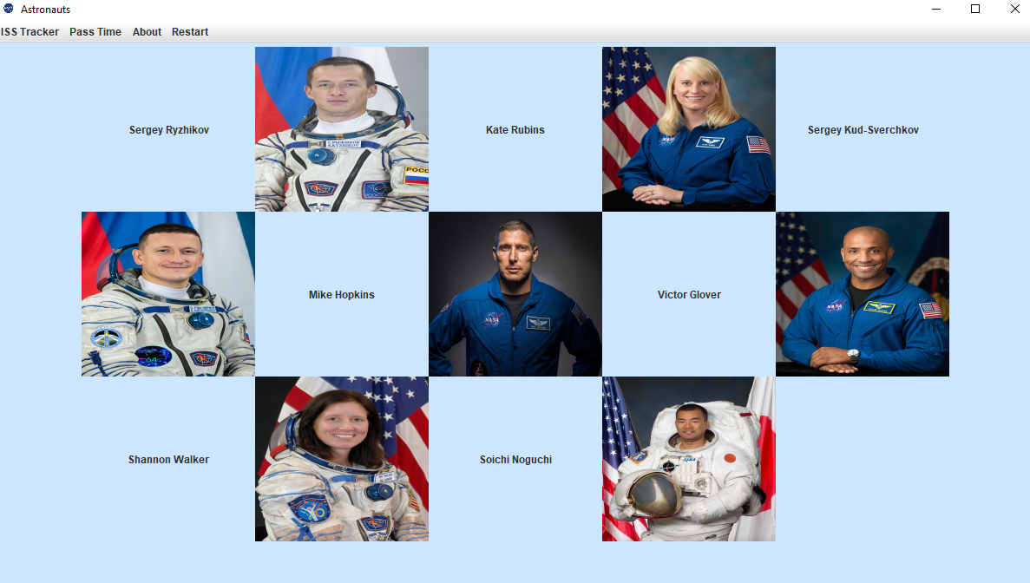

Slide 8
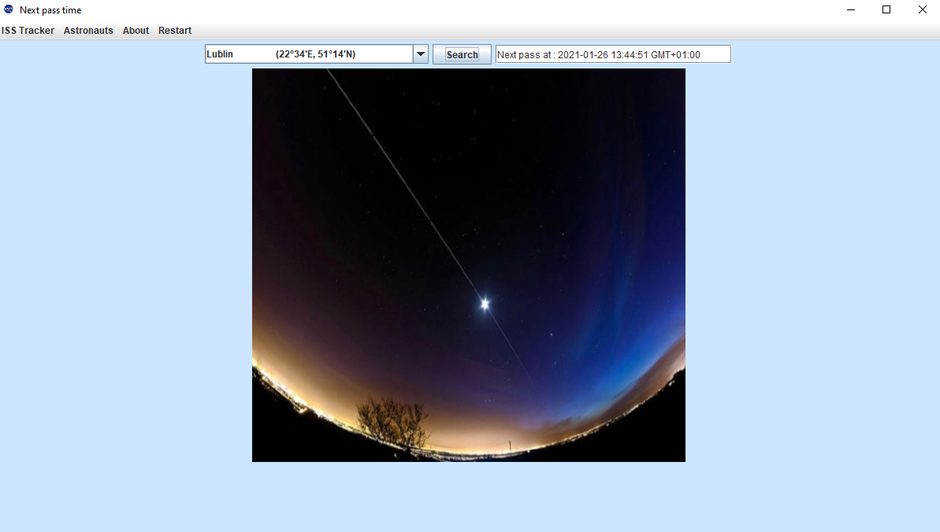

Slide 9
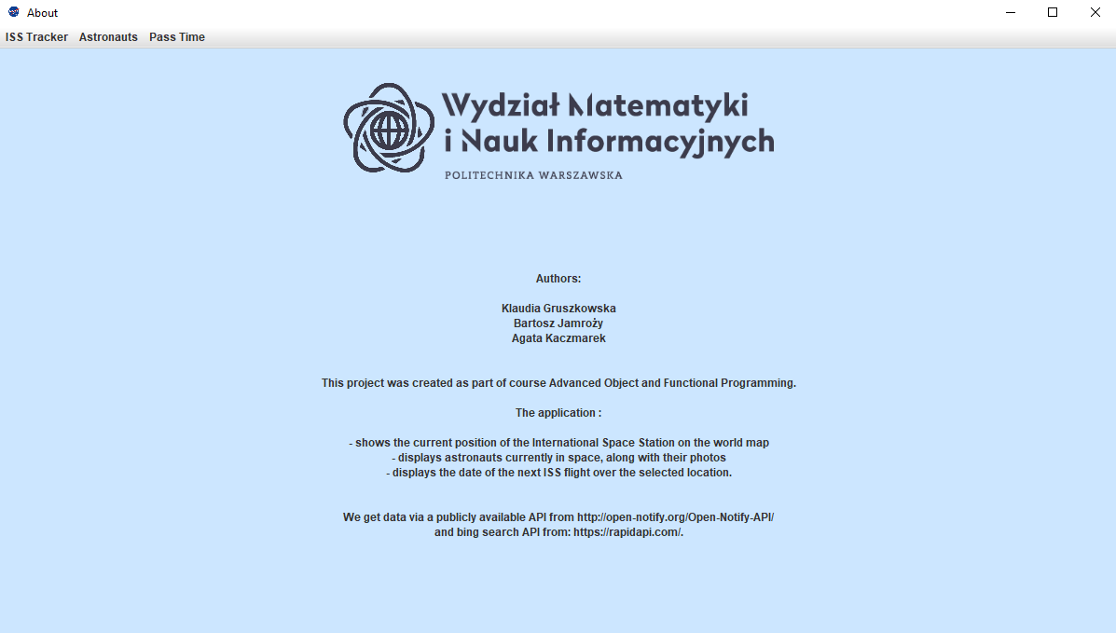

Slide 10
Krótko od strony technicznej
Źródła danych:
http://open-notify.org/Open-Notify-API/
pozycja ISS, następny przelot, aktualni astronauci
https://rapidapi.com/
Wyszukiwanie zdjęć astronautów
http://astronomia.zagan.pl/art/wspolrzedne.html -
Lista miast polski wraz z długością i szerokością geograficzną
Uruchamianie aplikacji – pliki ISS_tacker.exe i ISS_tacker.jar (JDK 15)
Praca w repozytorium Bitbucket, środowisko Intellij, Maven

Slide 11

Krótki pokaz
Dziękujemy za uwagę!

